Slide 1

Разработка бота для автоматизации процесса собирательства в онлайн-игре
Выполнил: ст. гр. Р4123 Шушаков М.С.

Slide 2
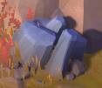
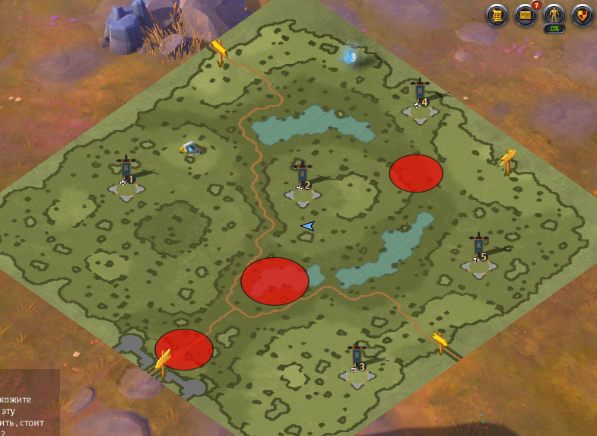

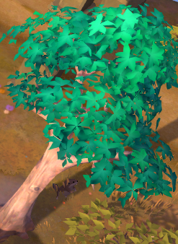

Описание датасета
features | desc
coord | Координаты местонахождения найденного ресурса на карте в формате (map, x, y). map – порядковый номер карты, на которой был найден ресурс; x,y – координаты, описывающие нахождение ресурса на карте по горизонтали и вертикали
img | Матрица фиксированного размера, соответствующего размеру изображения ресурса (70х70)
audio | Матрица признаков MFCC, полученная из аудио записи процесса собирательства
label | Название ресурса в формате (name_tier) name – название ресурса tier – ранг ресурса
info | Цены 1 ед. ресурса на внутриигровом рынке, а также другие данные полученные через API платформы Albion Online Data Project, а также официальной википедии Albion Online
Карта, на которой
будут размечаться ресурсы
Изображения ресурсов

Slide 3
Аннотационная схема
Детали | Текст | Аудио | Визуал
Уровень 1
Тип разметки | Токенизация | Удаление шума на фоне (ambient) | Выделение ресурсов на скриншоте через bounding box
Формат | CSV | MP3/WAV | PNG+JSON
Визуализация | MS Excel, VSC | VSC | Label Studio
ID | res_id sent_id | res_id wav_id | res_id img_id bbox_id
Уровень 2
Тип разметки | Лемматизация | Получение мелспектрограмм | Приведение изображения в bounding box к фиксированному размеру
Формат | CSV | CSV | PNG/CSV
Визуализация | MS Excel, VSC | VSC | VSC
ID | res_id sent_id | res_id wav_id mfcc_id | res_id img_id bbox_id
Уровень 3
Тип разметки | Частеречная разметка | Вычисление мелкепстральных коэффициентов (MFCC) | Удаление шума
Формат | CSV | CSV | PNG/CSV
Визуализация | MS Excel, VSC | VSC | VSC
ID | res_id sent_id | res_id wav_id mfcc_id | res_id img_id bbox_id

Slide 4
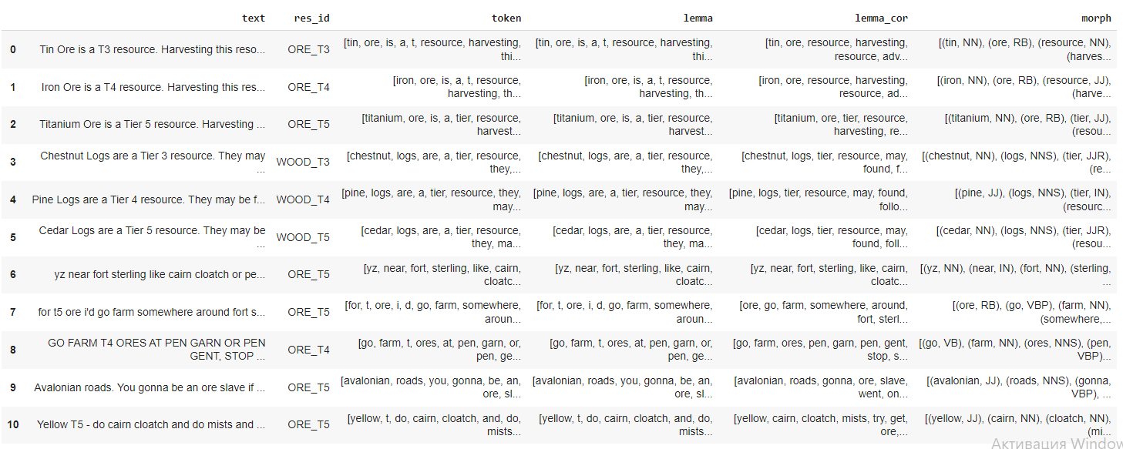
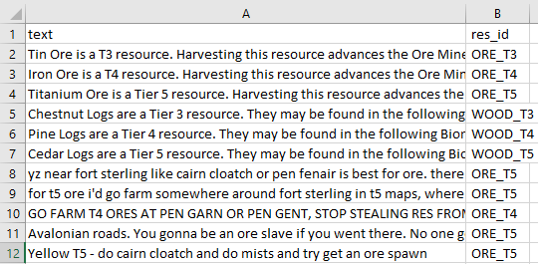
Текстовые данные
Для аннотации текстовых данных было выделено 3 уровня: токенизация, лемматизация и частеречная разметка. Исходные данные были получены из описаний ресурсов, а также комментариев игроков с подсказками по поиску ресурсов. Полученные текстовые данные можно использовать для получения карты, которая лучше всего подходит для добычи определенного ресурса

Slide 5
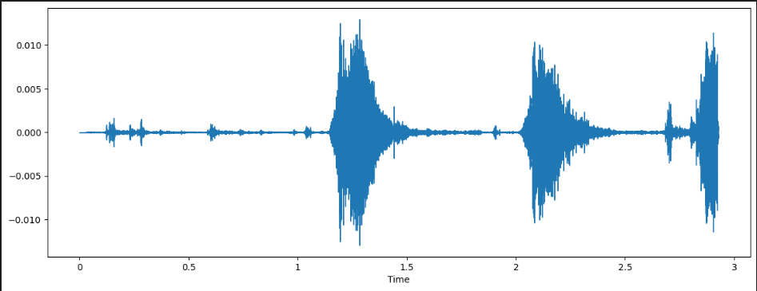
Разметка аудио модальности
Для аннотации аудио данных было также выделено 3 уровня: удаление шумов (амбиент звуки игры при добывании ресурса), построение мелспектрограммы и получение мелспектральных коэффициентов. Исходные данные были получены из записей звуков добычи разных ресурсов. Полученные данные можно использовать для обучения бота реагировать на звуки добычи других игроков для изменения маршрута собирательства

Slide 6
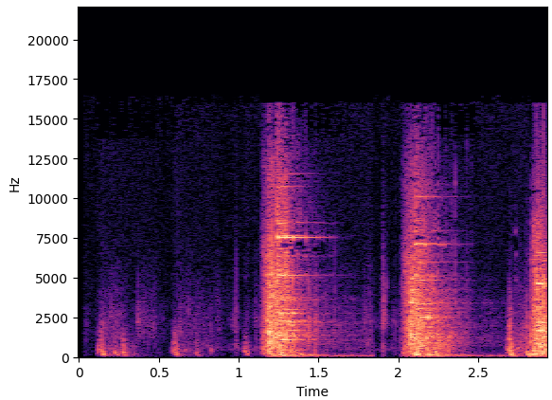
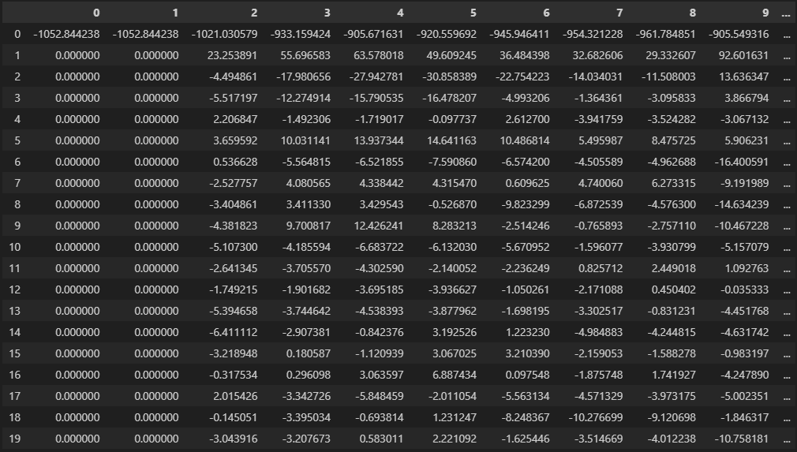
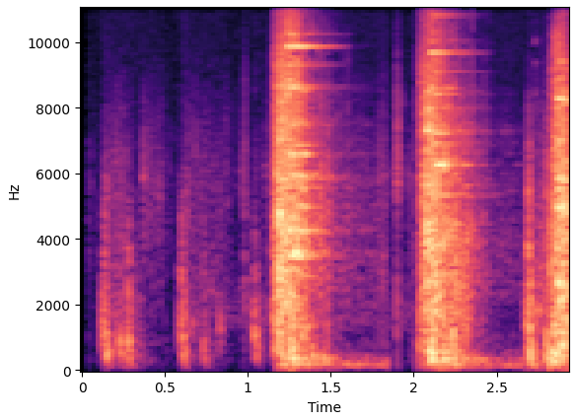
Разметка аудио модальности

Slide 7
Визуальная модальность
Для аннотации визуальных данных было также выделено 3 уровня: разметка ограничительных коробок (bounding box) с ресурсами на скриншотах из игры, изменение размеров изображений, находящихся в коробках и удаление шумов полученного изображения для дальнейшего обучения бота. Исходные данные были получены путем фотографирования экрана игры при различных условиях (разное игровое время: день, ночь; разные погодные условия: дождь, снег). Полученные данные можно использовать для обучения бота распознаванию ресурсов при проходе маршрута собирательства.

Slide 8
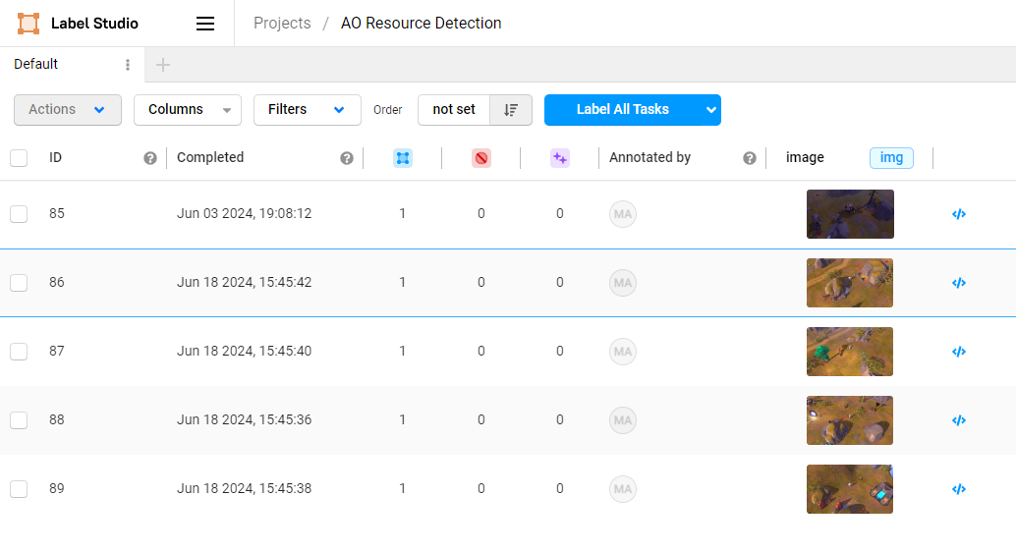
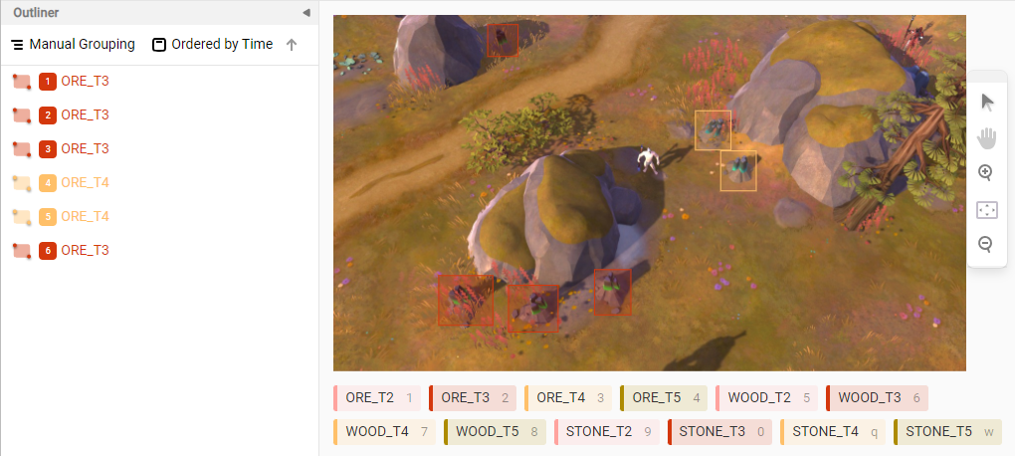
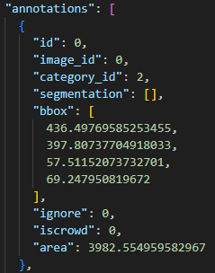


Визуальная модальность

Slide 9
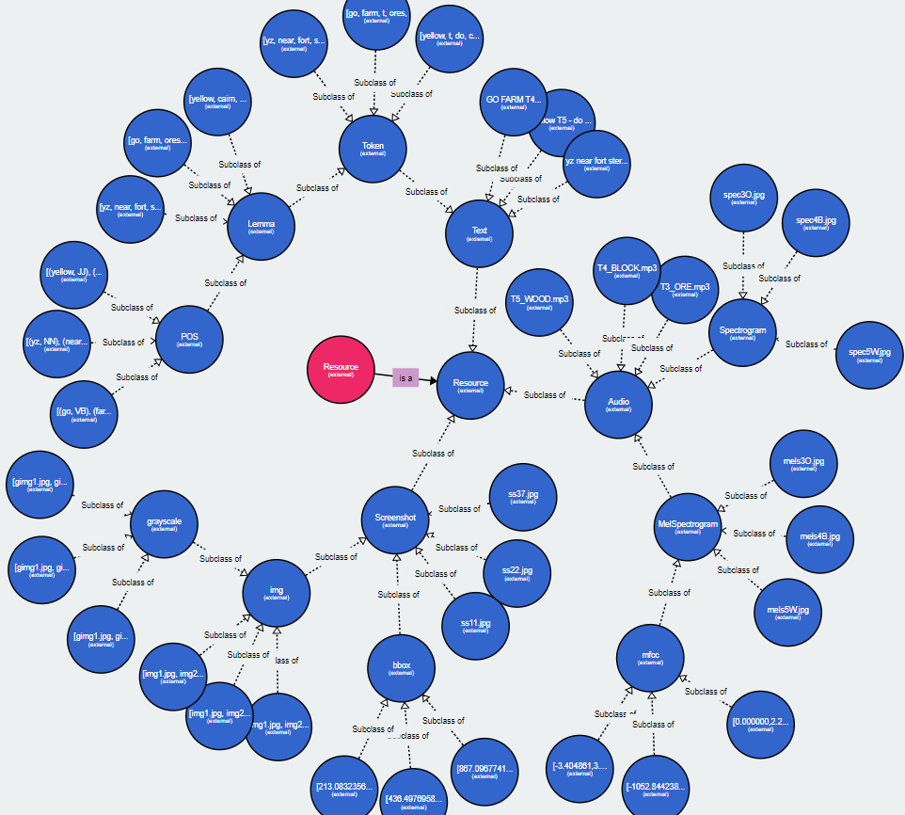
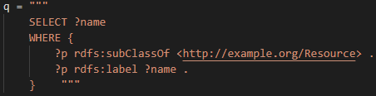
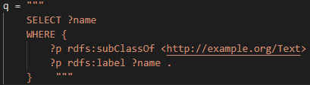


Граф знаний
Для построения графа знаний использовалась библиотека RDFLib. Граф состоит из уровней разметки с тремя примерами данных для каждого уровня.
Также были проведены два запроса для получения названий подклассов Resource и Text.

Slide 10
Спасибо за внимание
Ваши контакты

